Slide 1
X.509 PQC 전환을 위한 하이브리드 서명 전략 비교 분석
이민우, 심민주, 조수빈, 형유림, 서화정
발표자:
유튜브 주소:
Notes:
안녕하세요. X.509 PQC 전환을 위한 하이브리드 서명 전략 비교 분석에 대해 발표하도록 하겠습니다. 저는 발표를 맡은 엄시우입니다.

Slide 2
연구 배경
X.509 PQC 전환 필요성 대두
NIST: 2024년 ML-DSA(FIPS 204) 표준화 완료
TLS 1.3의 X.509 인증서 공개키·서명 체계 전환 시기 도래
ECDSA -> ML-DSA
기존 알고리즘과의 공존이 필요한 전환기 직면
암호 민첩성(crypto agility) 확보가 핵심
X.509 PQC 전환 시 발생 문제
인증서 크기 증가 -> 모바일·IoT 환경에서 핸드셰이크 지연 우려
단순 교체 시 비용 큼 -> 하이브리드 전략 필요
항목 | ECDSA P-256 (Byte) | ML-DSA-65 (Byte) | 차이
공개키 | 64 | 1,952 | 30배
서명 | 72 | 3,309 | 46배
인증서(DER) | 377 | 5,507 | 14.6배
Notes:
먼저 연구 배경을 설명드리겠습니다. 2024년 NIST는 격자 기반 전자서명 ML-DSA를 FIPS 204로 표준화했습니다.
그래서 TLS 1.3에서 X.509 인증서의 공개키와 서명 체계를 ECDSA에서 ML-DSA로 전환하는 작업이 진행되고 있습니다.
하지만 PQC로 전환을 할 땐 고려해야 할 사항이 많습니다.
대표적으로 기존 ECDSA 기반 시스템과의 공존이 필수적입니다.
따라서 전환 과도기에서의 암호 민첩성 확보도 중요하게 여겨지고 있습니다.
아래 표를 보시면, ML-DSA-65의 공개키는 약 1,952바이트, 서명은 3,309바이트인 것을 확인하실 수 있습니다.
기존 ECDSA P-256과 비교하면 각각 30배, 46배 큽니다.
이 수치들을 인증서 DER 단위로 환산하면 377바이트에서 5,507바이트로 약 14.6배 증가합니다.
서버팜에서는 크게 부담이 되지 않을 수 있지만, 대역폭이 제한된 모바일이나 IoT 환경에서는 핸드셰이크 지연이 일어날 수도 있습니다.
따라서 단순 교체보다는 하이브리드 전략이 필요해진 것입니다.

Slide 3
기존 연구 한계 및 본 연구 기여
기존 연구 및 한계
Chen[1]: 하이브리드 인증서 3종만 다뤘으며, 서명 결합기 미포함
Janneck[2]: Combiner 보안성을 증명하였으나, 정량 비교 부재
Sim et.al[3]: KpqC의 TLS 벤치마킹을 수행하였으나, 전환 방식 간 비교 X
본 연구 기여
4축 통합 평가 모델 제안(크기·핸드셰이크·검증 시간·호환성)
5가지 전환 방식 통합 비교(인증서 3종 + 서명 결합기 2종)
환경 별 적합성 정량 도출(서버팜·모바일·IoT)
[1] A. C. H. Chen, "A Comparative Study of Hybrid Post-Quantum Cryptographic X.509 Certificate Schemes," arXiv:2511.00111, 2025.
[2] J. Janneck, "Bird of Prey: Practical Signature Combiners Preserving Strong Unforgeability," Cryptology ePrint Archive, Report 2025/1844, 2025.
[3] M. Sim, G. Song, S. Eum, M. Lee, S. Yoon, A. Baksi, and H. Seo, "Integrating and Benchmarking KpqC in TLS/X.509," Electronics, Vol.14, No.18, pp.3717, 2025.
Notes:
하이브리드 전환 방식을 설명하기에 앞서서 기존 연구 한계와 본 연구의 기여를 설명드리겠습니다.
하이브리드 전환 방식은 두 갈래로 발전해 왔습니다.
각각 하이브리드 인증서와 서명 결합기로 분류할 수 있습니다.
그런데 이 두 가지를 같은 기준으로 비교한 연구가 아직 없습니다. 기존 연구를 보면, Chen은 하이브리드 인증서 3종만 비교했고, Janneck은 서명 결합기의 보안 증명에 집중했습니다.
Sim 등은 KpqC의 TLS 벤치마크 연구를 수행했지만 전환 방식 간 비교는 하지 않았습니다.
전환 방식 두가지를 같은 기준으로 정량 비교한 연구는 아직 없었습니다.
본 연구의 기여는 세 가지입니다.
첫째는 크기, 핸드셰이크, 검증 시간, 호환성의 4축 통합 평가 모델을 제안합니다.
두번째는 이 4축 평가 모델로 인증서 3종과 서명 결합기 2종을 통합 비교합니다.
세번째는 서버팜, 모바일, IoT 세 환경에 대해 어떤 방식이 적합한지를 정량적으로 분석합니다.

Slide 4
X.509 PQC 전환 전략
하이브리드 인증서
X.509 포맷 자체 수정
Catalyst: PQ 데이터를 non-critical extension으로 추가
레거시 클라이언트는 extension 무시하고 ECDSA만으로 검증 가능
Composite: 레거시 + PQC 서명을 하나의 OID로 묶음
두 서명 모두 유효해야 통과(AND 모델), 레거시 호환 불가
Chameleon: Base 인증서 안에 Delta 인증서 내장
전환 완료 후 Delta를 독립 인증서로 분리 가능
서명 결합기(Signature Combiner)
X.509 포맷 유지하며 서명만 결합
Naive Combiner: 두 서명 단순 연결
구현은 간단하나 SUF(Strong Unforgeability) 미보존
Compact Combiner: EdDSA Fiat-Shamir 활용, commitment 32B 생략
SUF 보존, 단 EdDSA 기반에서만 적용 가능
Notes:
이제 X.509 PQC 전환 전략에 대해 자세히 설명드리겠습니다.
앞서 말씀드린 것처럼 전환 전략은 두 갈래로 나뉩니다.
첫번째는 하이브리드 인증서이고 두번째는 서명 결합기입니다.
먼저 하이브리드 인증서는 X.509 포맷 자체를 수정하는 방식입니다.
여기에는 세 가지가 있습니다.
Catalyst는 PQ 데이터를 non-critical extension으로 추가합니다.
그래서 레거시 클라이언트가 이 확장을 무시할 수 있고, 이로 인해서 호환성이 좋습니다.
Composite는 레거시와 PQC 서명을 하나의 OID로 묶어서 둘 다 유효해야 통과하는 AND 모델입니다.
하지만 단일 OID로 묶이기 때문에 레거시 호환은 불가능합니다.
Chameleon은 Base 인증서 안에 Delta 인증서를 내장하는 구조입니다.
그래서 전환이 완료되면 Delta를 독립 인증서로 분리해서 사용할 수 있다는 장점이 있습니다.
다음은 서명 결합기에 대해서 설명드리겠습니다.
서명 결합기는 X.509 포맷은 그대로 두고 서명만 결합하는 방식입니다.
여기에는 두 가지가 있습니다.
Naïve Combiner는 두 서명을 단순 연결하는 방식입니다.
구현은 간단하지만 SUF가 보존되지 않습니다.
Compact Combiner는 EdDSA의 Fiat-Shamir 구조를 활용해서 commitment 32바이트를 생략하면서도 SUF를 보존합니다.
하지만 EdDSA 기반에서만 적용 가능하다는 제약이 있습니다.

Slide 5
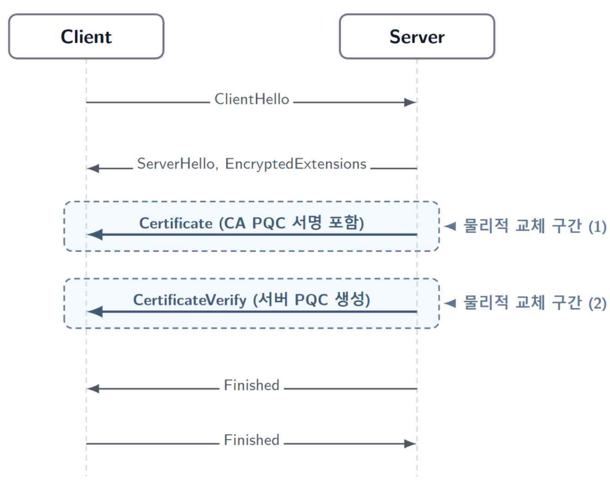
TLS 1.3 서명 구조
TLS 1.3 핸드셰이크 시 사용되는 전자서명
CA 서명
인증서 발급 시 포함되는 서명
CertificateVerify
서버가 핸드셰이크 중 생성하는 서명
핸드셰이크 과정(체인 길이 2)
1. CA -> Intermediate 인증서 검증
2. Intermediate -> 서버 인증서 검증
3. CertificateVerify 검증
PQC 전환 시 위 3회 모두 교체 대상
Notes:
본격적인 비교에 앞서 TLS 1.3에서 서명이 어떻게 사용되는지 먼저 설명드리겠습니다.
TLS 1.3 핸드셰이크에서 전자서명은 두 곳에서 사용됩니다.
하나는 CA가 인증서를 발급할 때 포함하는 서명이고, 다른 하나는 서버가 핸드셰이크 도중 생성하는 CertificateVerify 서명입니다.
우측 그림을 보시면 핸드셰이크 과정을 확인하실 수 있습니다.
체인 길이가 2인 일반적인 구성에서, 클라이언트는 총 3회의 서명 검증을 수행합니다.
첫번째는 CA에서 Intermediate 인증서 검증, 두번째는 Intermediate에서 Server 인증서 검증, 그리고 세번째는 CertificateVerify 검증입니다.
PQC로 전환할 때는 이 3회 모두가 교체 대상이 되는 것입니다.
따라서 저희 연구에서는 검증 시간을 평가할 때는 3회 검증의 합산을 기준으로 사용합니다.

Slide 6
전환 비용 평가 모델
4축 통합 평가 모델
C_size: 인증서 DER 크기(Bytes)
C_hs: 핸드셰이크 비용 = 체인 전송량 + 서명 크기(Bytes)
C_verify: 체인 전체 검증 시간(μs)
C_compat: 레거시 호환성(0에 가까울수록 우수)
총 비용 산출식
C_total(S, E) = w₁·Ĉ_size + w₂·Ĉ_hs + w₃·Ĉ_verify + w₄·C_compat
각 축은 정규화(Ĉ) 후 환경별 가중치(w) 적용
C_total이 낮을수록 해당 방식이 유리
환경별 가중치(w₁, w₂, w₃, w₄)
서버팜: (0.10, 0.20, 0.20, 0.50) - 호환성 우선
모바일: (0.20, 0.30, 0.20, 0.30) - 핸드셰이크 부담 고려
IoT: (0.35, 0.20, 0.35, 0.10) - 크기·검증 비중 높음(자원 제약)
Notes:
이제 저희 연구에서 제안하는 4축 평가 모델을 설명드리겠습니다.
제안 모델은 4가지 축으로 구성되어 있습니다.
첫번째 축인 C_size는 인증서 DER 크기입니다.
두번째 C_hs는 체인 전송량과 서명 크기를 합한 핸드셰이크 비용입니다.
세번째 C_verif는 체인 전체 검증 시간입니다.
마지막으로 C_compat은 레거시 호환성을 0에서 1 사이 점수로 나타낸 것입니다.
C_compat은 0에 가까울수록 호환성이 우수합니다.
각 축을 정규화한 다음에 환경별 가중치를 적용해 총 비용인 C_total을 산출하고, 이 C_total이 낮을수록 해당 방식이 유리함을 의미합니다.
가중치는 환경별로 다르게 설정했습니다.
서버팜은 다양한 클라이언트를 수용해야하기 때문에 호환성 비중이 0.5로 가장 높습니다.
모바일은 핸드셰이크 지연이 사용자에게 직접 영향을 미치기 때문에 C_hs가 0.3으로 비중이 큽니다.
IoT는 양쪽 펌웨어를 직접 관리할 수 있어서 호환성 비중을 0.1로 낮췄고, 대신 크기와 검증 시간 비중을 각각 0.35로 높였습니다.

Slide 7
실험 환경 및 측정 방식
실험 환경
OQS Docker 활용(openquantumsafe/oqs-ossl3)
PQC 라이브러리: liboqs 0.11.0
TLS 라이브러리: OpenSSL 3.6.0
서명 성능 측정: OpenSSL speed(3초)
인증서 크기: ASN.1/DER 인코딩 포함
측정 방식
Catalyst, Composite: 직접 측정
Chameleon: ASN.1 구조 분석(추정)
Combiner 2종: 구성 요소 합산(추정)
추정 모델 검증: Composite 합산값 vs 실측값 -> 오차 0.6%
추정 모델의 경우 oqsprovider 미구현 -> composite의 추정값 vs 실측값 오차 측정 -> 0.6%로 미미 -> 신뢰도 확보
Composite의 P-384 이슈
P-384의 검증 속도는 P-256 대비 약 10배 느림(385.7 μs vs 38.1 μs)
결과 분석 시 P-256 추정 시나리오 별도 제시
방식(ML-DSA-65) | 레거시
Catalyst | ECDSA P-256
Composite | ECDSA P-384
Chameleon | ECDSA P-256
Naive Combiner | ECDSA P-256
Compact Combiner | Ed25519
Notes:
다음으로 실험 환경과 측정 방식을 설명드리겠습니다.
실험은 OQS Docker 환경에서 수행했습니다.
liboqs 0.11.0과 oqsprovider를 OpenSSL 3.6.0에 연동했고, 서명 성능은 openssl speed로 3초간 측정했습니다.
저희 연구에서 제시되는 인증서와 파라미터 크기는 모두 ASN.1 DER 인코딩을 포함한 값입니다.
오른쪽 표를 보시면 비교 대상을 확인하실 수 있습니다.
모두 ML-DSA-65 기반이고, Catalyst·Chameleon·Naive Combiner는 레거시 측에 ECDSA P-256을 사용했습니다.
Composite는 oqsprovider 구현 특성상 ECDSA P-384를 사용했습니다.
그릭 Compact Combiner는 EdDSA 기반이므로 Ed25519를 사용했습니다.
다음으로 측정방식을 설명드리겠습니다.
Catalyst와 Composite는 oqsprovider에 구현되어 있어서 직접 측정했습니다.
하지만 Chameleon과 서명 결합기 2종은 oqsprovider에 구현이 없기 때문에 구성 요소 측정값을 합산해 추정했습니다.
그래서 추정 방식의 신뢰성을 검증하기 위해서, 실측값이 있는 Composite에 동일한 합산 방식을 시험 적용해봤습니다.
Composite를 추정 대상인 것처럼 가정하고 구성 요소를 따로 측정해 합산한 값을 실측값과 비교한 것입니다.
그 결과 오차가 0.6%로 나타나 합산 방식이 신뢰할 만하다는 것을 확인했습니다.
마지막으로 Composite의 P-384 사용에 있어서는 한가지 이슈가 있습니다.
P-384는 P-256 대비 검증 속도가 약 10배 느립니다.
이 차이가 결과에 영향을 줄 수 있어서, 결과 분석을 할 땐 P-256 기반 추정 시나리오를 별도로 제시했습니다.

Slide 8
인증서 DER 크기 비교(ML-DSA-65 기준)
결과 및 분석
5가지 방식의 크기 범위: 5,579Byte ~ 5,823Byte
최대 차이 244 Byte(4.4%)
ML-DSA-65 공개키(1,974Byte) + 서명(3,309Byte)이 인증서 대부분 차지
본질적인 방식 간 크기 차이는 적음
최소: Compact Combiner (Ed25519 + commitment 32Byte 생략)
최대: Chameleon(Delta 구조 오버헤드)
방식 | ECDSA P-256 | ML-DSA-65 | Compact Combiner | Naive Combiner | Composite | Catalyst | Chameleon
크기(Byte) | 377 | 5,507 | 5,579 | 5,660 | 5,706 | 5,749 | 5,823
vs ECDSA | 1.0x | 14.6x | 14.8x | 15.0x | 15.1x | 15.2x | 15.4x
Notes:
이제 비교 결과를 설명드리겠습니다.
먼저 인증서 크기 비교결과부터 말씀드리겠습니다.
위쪽의 표를 보시면, 가장 위에 ECDSA P-256과 ML-DSA-65를 참조 기준으로 두었습니다.
저희 연구의 비교 대상인 5가지 방식은 5,579바이트에서 5,823바이트 범위 안에 있습니다.
이 범위의 최대 차이는 244바이트이고, 비율로는 4.4%밖에 되지 않습니다.
이렇게 차이가 작은 이유는 ML-DSA-65의 공개키가 1,974바이트이고, 서명이 3,309바이트로 인증서 전체의 대부분을 차지하기 때문입니다.
그래서 레거시 측 알고리즘이나 구조 오버헤드가 추가되어도 약간의 차이만 있고, 비율적으로는 큰 변화를 만들지는 못합니다.
측정 결과 크기가 가장 작은 것은 Compact Combiner입니다.
Ed25519의 공개키가 작고, commitment 32바이트 생략이 되었기 때문입니다.
크기가 가장 큰 것은 Chameleon입니다.
Delta 인증서를 내장하는 구조 오버헤드가 원인입니다.
하지만 이 4.4%라는 차이는 실질적인 의미를 갖기는 어렵습니다.
결과적으로 크기는 방식 선택의 결정 변수가 아니라는 것이 핵심입니다.

Slide 9
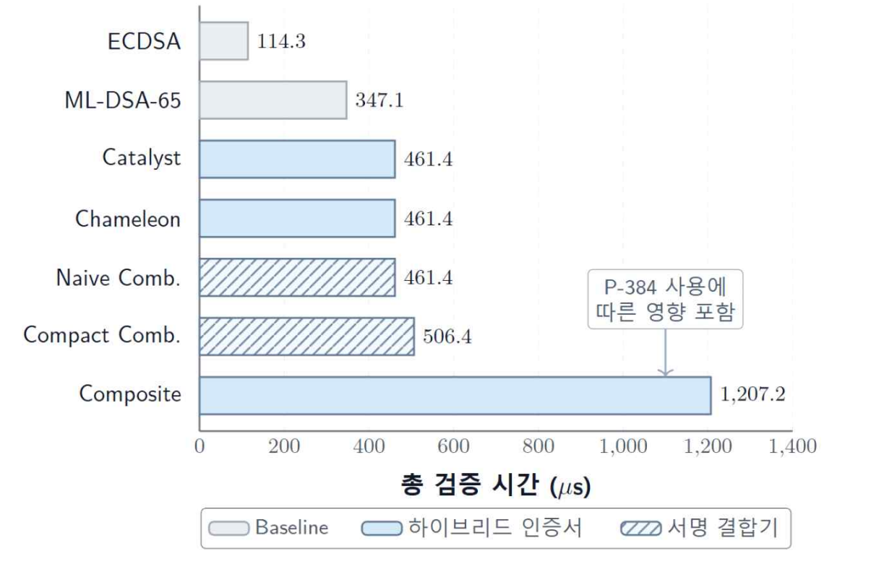
검증 시간 비교
측정 조건
체인 길이 2 -> 3회 검증(CA 서명 2회 + CertificateVerify 1회)
CertificateVerify도 양쪽 서명(레거시 + PQC) 모두 포함 가정
1회 검증 시간
Catalyst·Chameleon·Naive: 153.8 μs
ECDSA P-256(38.1) + ML-DSA-65(115.7) = 153.8
Compact: 168.8 μs
Ed25519(53.1) + ML-DSA-65(115.7) = 168.8
결과 및 분석
Composite(P-384): 1,207.2 μs로 가장 느림
원인: ECDSA P-384 검증 속도 자체가 P-256 대비 약 10배 느림
P-256 사용 가능 시 461.4 μs로 다른 방식과 동등
ML-DSA-65 단독(347.1 μs)은 ECDSA(114.3 μs)의 3.0배
서명 크기 증가(46배)에 비해, 검증 속도 저하는 상대적으로 완만
Notes:
다음으로는 검증 시간 비교 결과를 설명드리겠습니다.
체인 길이 2를 기준으로 3회 검증한 결과입니다.
이 3회는 CA 서명 검증 2회와 CertificateVerify 검증 1회로 이루어져있습니다.
모든 방식에서 CertificateVerify도 레거시와 PQC 서명 둘다 포함한다고 가정했습니다.
1회 검증 시간을 보시면, Catalyst, Chameleon, Naive Combiner는 ECDSA P-256과 ML-DSA-65를 합해 153.8 μs입니다.
Compact Combiner는 Ed25519를 사용해 168.8 μs로 약간 더 깁니다.
Composite는 1,207.2 μs라는 값이 나왔고, 이것은 다른 방식보다 두 배 이상 느립니다.
하지만 이것은 Composite 자체의 문제가 아니라, ECDSA P-384가 P-256 대비 검증 속도가 약 10배 느린 것이 원인입니다.
만약 oqsprovider에 P-256 기반 Composite가 구현된다면 461.4 μs 수준으로 다른 방식과 비슷해집니다.

Slide 10
환경별 적합성
환경별 C_total 순위(낮을수록 유리)
환경별 1위 분석
서버팜·모바일: Catalyst -> 호환성 가중치 영향
Chameleon은 Catalyst와 유사한 호환 특성으로 2위
IoT: Naive Combiner -> 호환성 부담 적음(단, 1~4위 차이 0.018 이내)
Composite의 한계 및 P-256 시나리오
모든 환경에서 5위(P-384 검증 시간 이슈)
P-256 적용 시 서버팜 C_total ≈ 0.50(2~3위권 상승)
AND 모델 보안 이점: 높은 보안 환경에서 경쟁력 확보 가능
민감도 분석: 가중치 ±0.1 변동 시에도 세 환경 모두 1위 유지
순위 | 서버팜 |  | 모바일 |  | IoT
1 | Catalyst | 0.465 | Catalyst | 0.702 | Naive C. | 0.682
2 | Chameleon | 0.520 | Chameleon | 0.740 | Catalyst | 0.692
3 | Naive C. | 0.810 | Naive C. | 0.933 | Compact C. | 0.694
4 | Compact C. | 0.816 | Compact C. | 0.936 | Chameleon | 0.700
5 | Composite | 0.963 | Composite | 1.108 | Composite | 1.047
Notes:
다음으로는 4축 모델을 적용한 환경별 적합성 분석 결과를 설명드리겠습니다.
위의 표를 보시면 환경별 C_total 순위를 확인하실 수 있습니다.
값이 낮을수록 유리합니다.
서버팜과 모바일에서는 Catalyst가 1위입니다.
두 환경 모두 호환성 가중치가 높기 때문에, 레거시 fallback을 지원하는 Catalyst가 높은 순위에 위치했습니다.
Chameleon은 비슷한 호환성을 보이면서, 전환이 완료된 후에 Delta 분리가 가능하다는 점에서 2위를 차지했습니다.
IoT에서는 Naive Combiner가 1위입니다.
IoT는 호환성 가중치가 0.1로 낮아지면서 호환성 우위가 줄어들기 때문입니다.
하지만 1위부터 4위까지 차이가 0.018 이내로 매우 가깝기 때문에, 디바이스의 구체적인 제약에 따라 어느 방식을 선택해도 큰 차이가 없습니다.
하지만 Composite는 모든 환경에서 5위입니다.
이것은 앞서 확인하신 P-384 검증 시간이 너무 길었기에 나온 결과입니다.
만약 oqsprovider에 P-256 기반 Composite가 구현되어 측정이 가능해진다면, 서버팜에서 C_total은 약 0.50으로 2~3위권으로 상승합니다.
사실 Composite는 두 알고리즘을 모두 검증하는 AND 모델이라 보안 측면에서는 보수적인 측에 속한다고 볼 수 있습니다.
그래서 높은 보안이 요구되는 환경에서 충분히 경쟁력을 가질 수 있습니다.
마지막으로 민감도를 분석한 결과, 가중치를 0.1 범위에서 변동시켜도 세 환경 모두 1위는 유지되었습니다.

Slide 11
결론 및 향후 연구
핵심 수행 연구
X.509 PQC 전환 비용을 평가하는 4축 통합 모델 제안
5가지 전환 방식 통합 비교(인증서 3종 + 결합기 2종)
주요 결과
5종 인증서 크기 차이 4.4% 이내 확인
환경별 최적 방식 도출
서버팜·모바일은 Catalyst, IoT는 Naive Combiner
호환성과 보안 모델이 핵심 선택 기준임을 확인
향후 연구
Chameleon·Combiner의 실측 검증 (현재는 추정)
ECDSA P-256 기반 Composite 측정
KpqC 알고리즘(HAETAE, AIMer)으로 확장
Notes:
마지막으로 결론과 향후 연구를 설명드리겠습니다.
저희 연구는 X.509 PQC 전환 비용을 평가하기 위한 4축 통합 모델을 제안하고, 하이브리드 인증서 3종과 서명 결합기 2종, 총 5가지 전환 방식을 같은 기준으로 통합 비교했습니다.
주요 결과는 네 가지입니다.
첫째는 5가지 방식의 인증서 크기 차이가 4.4% 이내라는 것을 확인한 것이고, 크기는 방식을 선택할 때 큰 변수가 되지 않는다는 것을 확인했습니다.
두번째는 환경별로 최적 방식이 다르다는 점을 확인한 것입니다.
세번째는 호환성과 보안 모델이 방식을 선택할 때 가장 중요하게 봐야할 부분이라는 것을 확인한 것입니다.
마지막으로 Composite는 현재 ECDSA P-384를 사용하기 때문에 모든 환경에서 5위이지만, P-256 기반 측정이 가능해지면 서버팜에서 2~3위권으로 상승할 여지가 있다는 점입니다.
향후 연구로는, 본 연구에서 추정으로 다룬 Chameleon과 서명 결합기 2종의 실측 검증, ECDSA P-256 기반 Composite 측정, 그리고 KpqC 알고리즘인 HAETAE, AIMer 등으로의 확장을 계획하고 있습니다.
이상으로 발표를 마치겠습니다. 감사합니다.

Slide 12
minunejip@gmail.com
Notes:
이상으로 발표를 마치겠습니다. 감사합니다. 예상 질문 및 답변
Q1. 가중치는 어떻게 결정했나요?
"환경별 운용 특성에서 어떤 축이 가장 중요한지를 정성적으로 판단해서 합이 1이 되도록 설정했습니다. 서버팜은 다양한 클라이언트 수용 때문에 호환성을 0.5로 가장 높게, 모바일은 사용자 체감 지연이 핵심이라 핸드셰이크 비중을 0.3으로, IoT는 디바이스 자원 제약이 결정적이고 펌웨어를 직접 관리할 수 있어 크기와 검증 시간을 각각 0.35로, 호환성은 0.1로 낮췄습니다. 가중치가 정성적 판단에 기반하기 때문에, 민감도 분석으로 ±0.1 변동에도 1위가 유지되는 것을 확인했습니다."
Q2. 왜 Chameleon과 combiner를 직접 측정하지 않았나요?
"현재 oqsprovider에 이 세 방식의 구현이 없어 직접 측정이 불가능했습니다. 본 연구는 5가지 방식을 같은 기준으로 비교하는 평가 프레임워크 제안에 초점을 맞췄고, 추정 방식의 신뢰성은 Composite에 동일한 합산 방법을 적용해 오차 0.6%를 확인했습니다. 향후 연구에서 직접 구현 후 실측 검증을 진행할 계획입니다."
Q3. P-256 기반 Composite 시나리오는 어떤 근거로 추정한 건가요?
"Composite는 클래식 + PQ 서명을 OID로 묶는 구조이므로, 클래식 측 알고리즘을 P-384에서 P-256으로 바꾸면 두 서명의 합산 검증 시간이 그대로 변합니다. P-256과 P-384의 검증 속도 차이는 본 실험에서 측정된 38.1 μs vs 385.7 μs라서, 이를 반영하면 Composite 1회 검증이 461.4 μs 수준이 됩니다. C_total 계산에 이 값을 넣으면 서버팜에서 약 0.50, 즉 Catalyst와 Chameleon 사이가 됩니다."
Q4. KpqC 확장은 어떻게 진행할 계획인가요?
"현재 본 연구는 NIST 표준인 ML-DSA-65 기반으로 5가지 방식을 비교했습니다. KpqC의 HAETAE는 격자 기반, AIMer는 대칭키 기반 서명으로 ML-DSA와 다른 특성을 가지므로, 이를 동일한 4축 모델에 넣었을 때 환경별 순위가 어떻게 달라지는지를 분석할 예정입니다. 특히 IoT 환경에서 KpqC 알고리즘의 적합성을 정량적으로 평가하는 게 목표입니다."
Q5. 본 연구의 4축 모델은 다른 PQC 마이그레이션 시나리오에도 적용 가능한가요?
"예, 가능합니다. 모델은 인증서 크기, 핸드셰이크 비용, 검증 시간, 호환성이라는 일반적인 축으로 구성되어 있어, ML-DSA 외 다른 서명 알고리즘이나 KEM 시나리오에도 적용 가능합니다. 다만 가중치는 환경 특성에 따라 재조정해야 하고, 호환성 점수도 해당 시나리오의 라이브러리 지원 현황을 반영해서 다시 산정해야 합니다."

